Slide 1
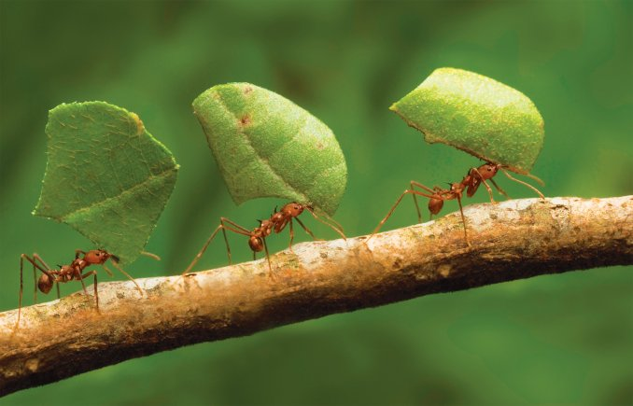
Escuela Normal De Educación Preescolar
LAS HORMIGAS

Slide 2
Tema: Las hormigas
Competencia: Busca soluciones y respuestas a problemas y preguntas sobre el mundo natural.
Aprendizaje esperado: Propone qué hacer para indagar y saber acerca de los seres vivos y procesos del mundo natural (cultivar una planta, cómo son los insectos, cómo los pájaros construyen su nido…).

Slide 3
INICIO

Slide 4
DESARROLLO

Slide 5
CIERRE

